Slide 1
BASE DE DATOS NORMALIZACIÓN Y TIPOS DE RESTRICCIONES
Grupo 01T
02-02-2016

Slide 2
Reglas de Normalización
¿Qué es normalizar?
Es eliminar la REDUNDANCIA (repetición) y las INCONSISTENCIAS de dependencia en el DISEÑO de las tablas.
Es el proceso de organizar los datos de una base de datos, se incluye la creación de tablas y el establecimiento de relaciones entre ellas según reglas diseñadas tanto para proteger los datos como para hacer que la base de datos sea más flexible

Slide 3
Reglas de Normalización
Hay algunas reglas en la normalización de una base de datos, las cuales se denominan como "forma normal".
Existen 5 formas normales en donde cada una, determina las características que debe ir adquiriendo la base de datos.
Si se cumple la primera regla, se dice que la base de datos está en la "primera forma normal". Si se cumplen las tres primeras reglas, la base de datos se considera que está en la "tercera forma normal". La tercera forma normal se considera el máximo nivel necesario para la mayor parte de las aplicaciones.

Slide 4
El Problema
Crear una base de datos que almacene la información de los clientes de la empresa COMERCIAL “SAN LUIS” que permita comunicarles novedades de los productos, promociones, por correo electrónico.

Slide 5
Listado de la información de los clientes
Nombre del cliente
Nombre de la Empresa
Dirección empresa
E-mail (todos los que pueda tener)

Slide 6
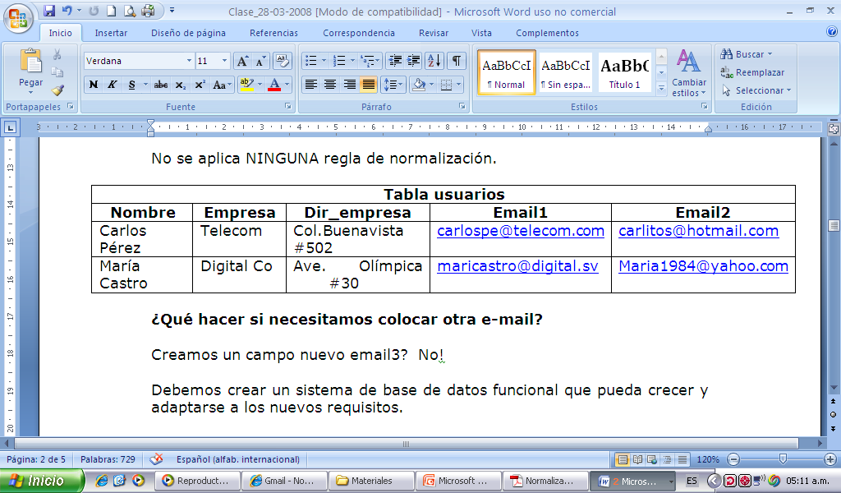
Tabla sin normalizar

Slide 7
Creamos un campo nuevo email3?
No!
Debemos crear un sistema de base de datos funcional que pueda crecer y adaptarse a los nuevos requisitos.

Slide 8
Primera forma normal - 1NF
Elimine los grupos de columnas repetidos de las tablas.
Cree una tabla independiente para cada conjunto de datos relacionados.
Identifique cada conjunto de datos relacionados con una clave principal.

Slide 9
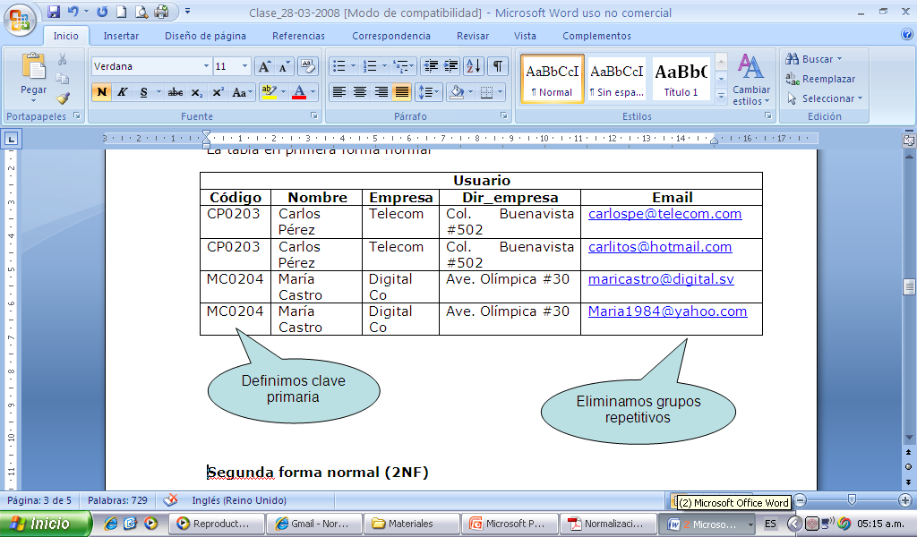
La tabla en primera forma normal
No hay grupos repetidos

Slide 10
Segunda forma normal – 2NF
Crear tablas separadas para aquellos grupos de datos que se aplican a varios registros.
Relacionar éstas tablas mediante una clave externa.

Slide 11
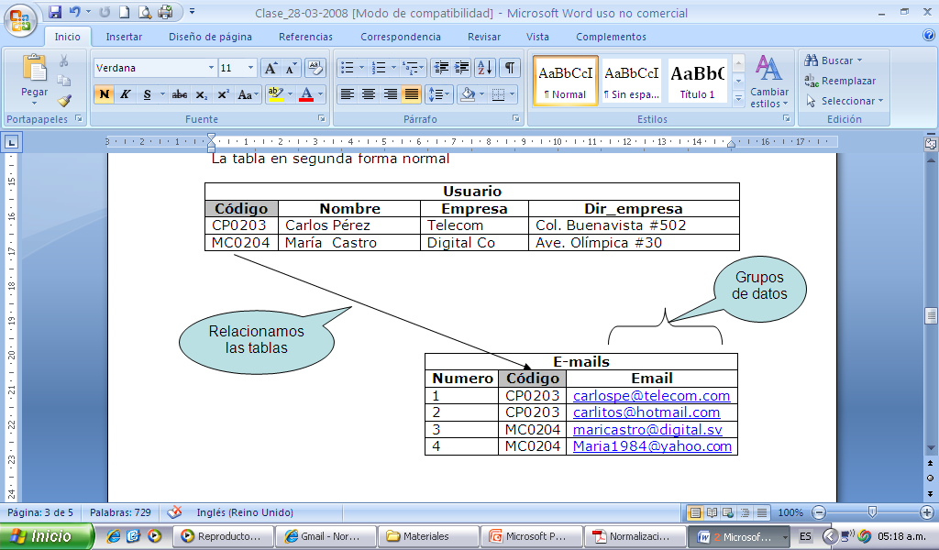
La tabla en segunda forma normal
Se eliminan los datos redundantes

Slide 12
Tercera forma normal – 3NF
Eliminar aquellos campos que no dependan de la clave primaria.
Cree tablas independientes y colocar estos campos

Slide 13
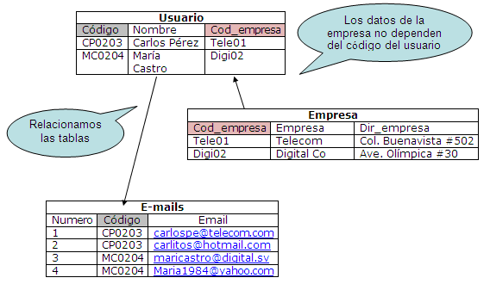
Las tablas en tercera forma normal
Se eliminaron los datos no dependientes de la clave principal

Slide 14
Cuarta forma normal – 4nf
En las relaciones muchos-a-muchos, entidades independientes no pueden ser almacenadas en la misma tabla.
Ya que sólo se aplica a las relaciones de muchos a muchos, la mayoría de los desarrolladores pueden ignorar esta regla

Slide 15
quinta forma normal – 5nf
La tabla original debe ser reconstruida desde las tablas resultantes en las cuales a sido dividida.
Los beneficios de aplicar esta regla aseguran que no se ha creado ninguna columna extraña en las tablas y que la estructura de estas han sido creadas del tamaño justo que tiene que ser.
Es una buena práctica aplicar este regla, pero a no ser que este tratando con una extensa estructura de datos probablemente no sea necesaria.

Slide 16
Relaciones entre los datos
Generalmente encontraremos relaciones uno a varios
Uno a uno
Uno a varios
Varios a varios

Slide 17
Restricciones
Una restricción es una limitación . Situada en cualquier columna o tabla, una restricción asegura que nuestros datos satisfacen determinadas reglas de integridad de datos.

Slide 18
Integridad de los datos
La exigencia de integridad de los datos garantiza la calidad de los datos de la base de datos.
Por ejemplo, si se especifica para un empleado el valor de código C9765, la base de datos no debe permitir que otro empleado tenga el mismo valor como código.

Slide 19
Integridad de los datos
Si en la tabla hay una columna dept_id en la que se almacena el número de departamento que se encuentra entre 1 y 5, la base de datos sólo debe permitir valores que correspondan a los números de departamento de la empresa ya definidos.

Slide 20
La función de la normalización es favorecer la integridad de los datos, sin importar la actividad que se desarrolle sobre la base de datos. Tratar de evitar lo máximo posible la posibilidad de introducir datos que no sean correctos. Dentro del proceso de normalización podemos distinguir cuatro tipo de integridades:
Integridad de entidad
Integridad de dominio
Integridad referencial
Integridad definida por el usuario

Slide 21
Integridad de entidad
La integridad de entidad define una fila como entidad única para una tabla determinada.
La integridad de entidad exige la integridad de las columnas de los identificadores o la clave principal de una tabla, mediante índices y restricciones UNIQUE, o restricciones PRIMARY KEY o propiedades de IDENTITY.

Slide 22
UNIQUE
Esta restricción obliga a que todos los valores de una determinada columna no estén repetidos en otros registros. Especifica que dos registros no puedan tener el mismo valor en un campo.
Se permiten valores nulos.
Se pueden aplicar varias restricciones de este tipo a una misma tabla.
Pueden aplicarse a uno o varios campos que no sean clave primaria.

Slide 23
PRIMARY KEY
La clave principal (PRIMARY KEY) nos permite asegurar la integridad de entidad (puesto que es única en cada registro) y por otro lado nos garantiza la estabilidad de las relaciones con otras tablas.

Slide 24
Identity
Un campo numérico puede tener un atributo extra "identity". Los valores de un campo con este atributo genera valores secuenciales que se inician en 1 y se incrementan en 1 automáticamente.
Se utiliza generalmente en campos correspondientes a códigos de identificación para generar valores únicos para cada nuevo registro que se inserta.
Sólo puede haber un campo "identity" por tabla.

Slide 25
Integridad de dominio
La integridad de dominio viene dada por la validez de las entradas para una columna determinada.
Puede exigir la integridad de dominio para restringir el tipo mediante los TIPOS DE DATOS, el formato mediante reglas y restricciones como CHECK, o el intervalo de valores posibles mediante restricciones FOREIGN KEY, definiciones DEFAULT, y definiciones NOT NULL .

Slide 26
CHECK
Esta restricción evalúa por medio de expresiones los valores que se insertan en una columna.
Esta expresión, una vez que se evalúa devuelve un resultado, en función de si el dato es válido (Verdadero) o no (Falso), por lo tanto devuelve un valor booleano que indica si el dato tendrá permiso para ser ingresado o no.

Slide 27
FOREIGN KEY
La restricción FOREIGN KEY (clave externa o foránea), esta se le conoce como la pareja de la restricción PRIMARY KEY, y juntas cumplen con la integridad referencial.
Una clave externa es una copia de la clave principal de la tabla principal, se inserta en la tabla que se pretende enlazar y con esto creamos la relación entre un par de tablas. Las claves externas pueden ser varias en una misma tabla, mientras que las principales deben ser únicas.

Slide 28
DEFAULT
Como su propio nombre indica, esta restricción introduce un valor por defecto en una columna cuando no se índica ningún valor para insertar. Con esta restricción aseguramos la integridad de dominio, ya que aseguramos valores válidos para nuevos registros que se inserten.

Slide 29
Integridad referencial
La integridad referencial protege las relaciones definidas entre las tablas cuando se crean o se eliminan filas. En SQL Server la integridad referencial se basa en las relaciones entre claves externas y claves principales mediante restricciones FOREIGN KEY y CHECK. La integridad referencial garantiza que los valores de clave sean coherentes en las distintas tablas.

Slide 30
Integridad referencial
La integridad referencial también vigila que se cumplan las siguientes reglas:
No se podrá introducir un valor en la tabla relacionada (clave foránea) si antes no ha sido introducida en la tabla principal (clave primaria).
No se puede eliminar un registro de una tabla principal si existen registros coincidentes en la tabla relacionada.
No se puede cambiar un valor de la clave principal (Primary key) en la tabla principal si el registro tiene registros relacionados.

Slide 31
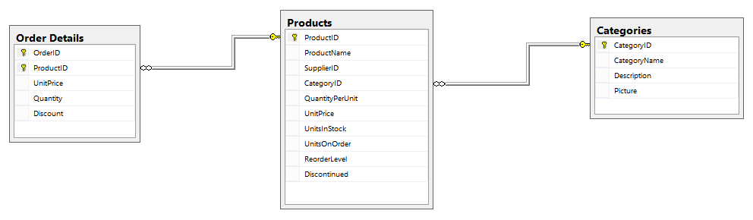
Integridad referencial
Uso de claves primarias y foráneas

Slide 32
Integridad definida por el usuario
La integridad definida por el usuario permite definir reglas de empresa específicas que no pertenecen a ninguna otra categoría de integridad.
Todas las categorías de integridad admiten la integridad definida por el usuario.
Esto incluye todas las restricciones de nivel de columna y nivel de tabla en CREATE TABLE, procedimientos almacenados y desencadenadores.

